Slide 1

الرِّياضِيّات
الصَّفُّ الرابع

Slide 2

فَريقُ الْعَمَل
اسم المدرسة | المعلمة
بنات مراح رباح الثانوية | أسيل سعيد جبرين الحسنات
أبو عمار الأساسية المختلطة | رانية فتحي علي صبح
رياض الأقصى الأساسية المختلطة | ياسمين موسى أحمد الأطرش
ذكور حسن مصطفى الأساسية | منى عبد الله يوسف محمود
بإشراف الأستاذ عصام عبيد الله

Slide 3

نشاط كاشف
تدريب الكتاب
فيديو
عنوان الدرس
عنوان الدرس
لعبة تفاعلية
المهام
العرض
الهدف

Slide 4

عِنْوانُ الدَّرْس
قابلية القسمة على العدد ٢

Slide 5
الهَــــدَف
1- أن يميز الطالب بين العدد الزوجي والعدد الفردي

Slide 6
نَشاط كاشف
رجــــوع

Slide 7

هيا بنا نحدد أي من هذه الأعداد من مضاعفات العدد ٢:
ليس مضاعف للعدد ٢ | مضاعف للعدد ٢ | العدد
 |  | ١٢
 |  | ٤٤
 |  | ٢٥
 |  | ٢٨
نعم، لأن ٦ × ٢ = ١٢
نعم، لأن ٢٢ × ٢ =٤٤
لا، لأنه لا يوجد عدد × ٢ =٢٥
نعم، لأن ١٤ × ٢ =٢٨

Slide 8
الْعَرْض
رجــــوع

Slide 9
هيا نجد حاصل ضرب ما يلي :
٩ × ٢ =
٨ × ٢ =
٧ × ٢ =
٦ × ٢ =
٥ × ٢ =
٤ × ٢ =
٣ × ٢ =
١٨
١٦
١٤
١٢
١٠
٨
٦
هي أعداد زوجية
وهذه النواتج: هي مضاعفات العدد ٢ أي تقسم على ٢

Slide 10
والعدد الزوجي يمكن قسمته الى مكونان متساويان.
مثال :
٢٠ = ١٠ + ١٠
١٠ = ٥ +٥
وهذه النواتج هي مضاعفات العدد ٢ أي تقسم على العدد ٢

Slide 11
هَيّا نٌشاهِدُ مَعاً
رجــــوع

Slide 12

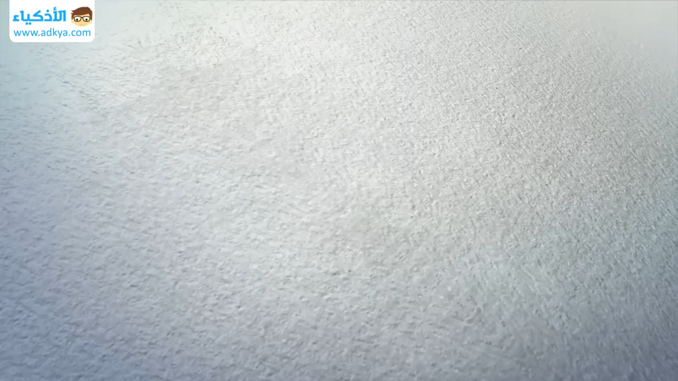

Slide 13
تَدْريباتُ الْكِتاب
رجــــوع

Slide 14

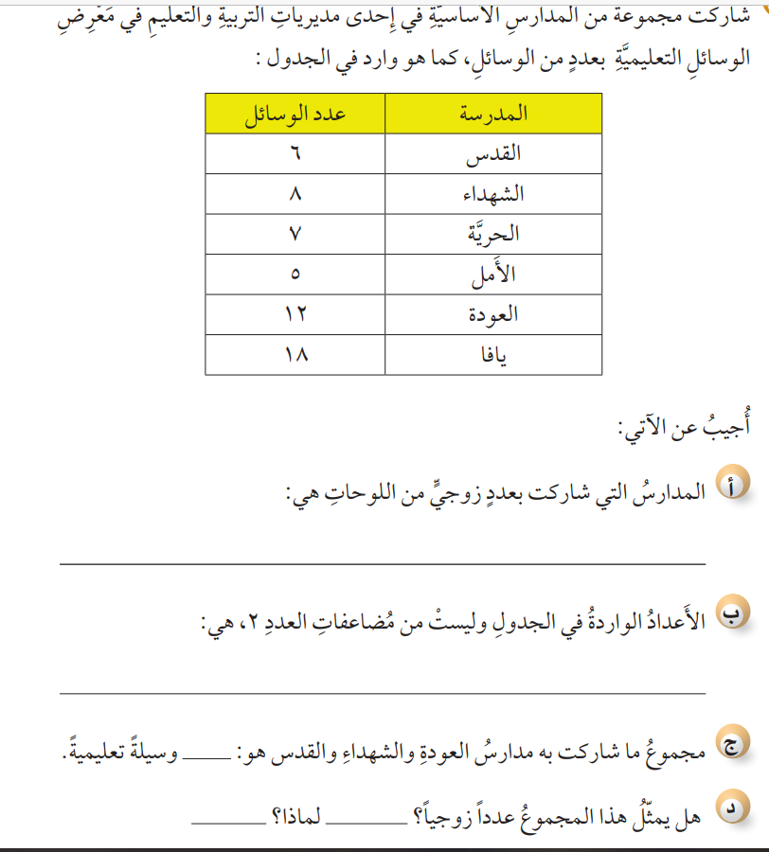
تَدْريبُ الْكِتاب
القدس - الشهداء - العودة - يافا
٧ ، ٥
١٢+٨+٦=٢٦
لأنه يقسم على ٢دون باق ( ٢٦ ÷ ٢= ١٣ والباقي صفر)
نعم

Slide 15
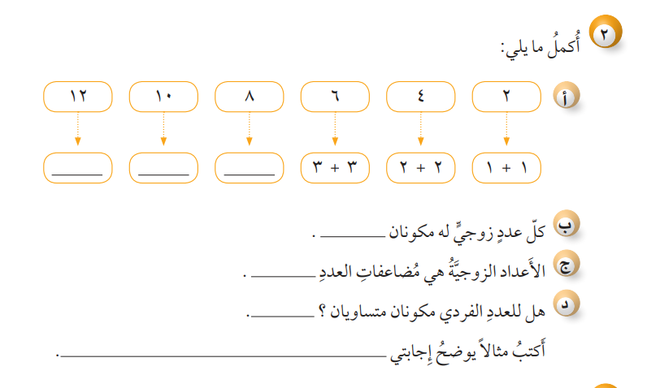
٦ +٦
٥ + ٥
٤ + ٤
متساويان
٢
لا
١٣ = ٥ + ٨
أو ١٣ ÷ ٢ = ٦ والباقي ١

Slide 16
هَيّا نَلْعَب
رجــــوع

Slide 17
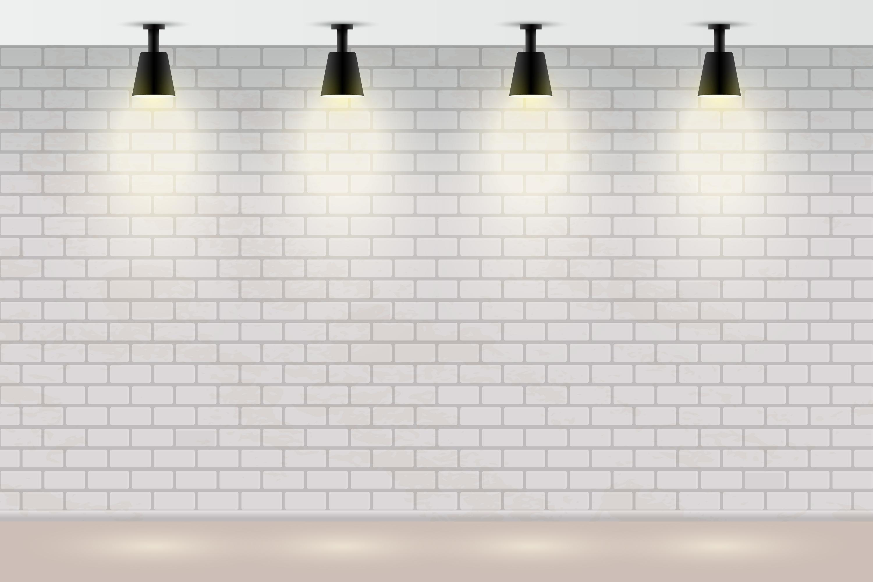


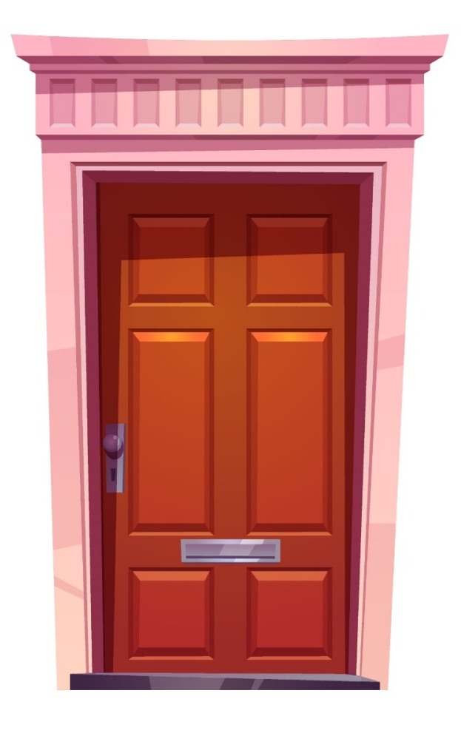






Slide 18







مكونان غير متساويان
مكون واحد
العدد الزوجي له
أحد مكوناته صفر
مكونان متساويان

Slide 19


69
العدد الزوجي من بين
هذه الأعداد
153
378
407

Slide 20


340
أي من الأعداد الآتية فردي
452
384
865

Slide 21


زوجي
العدد 36794
هو عدد
فردي
مكون من ثلاث منازل
كسري

Slide 22
الْمَهامُ
رجــــوع

Slide 23
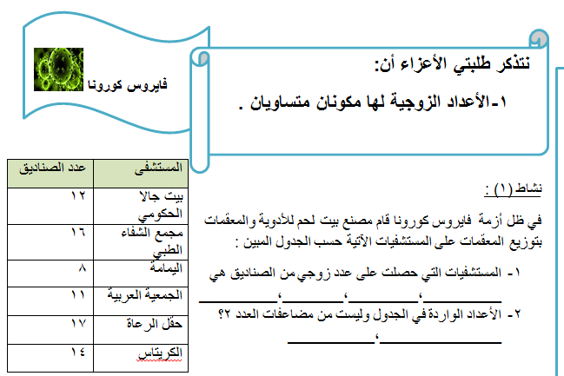
نشاط تطبيقي
حل ورقة العمل
التالية

Slide 24

وفقكم الله يا أبطال
أحسنتم
إلى اللقــــاء

Slide 25
الرِّياضِيّات
الصَّفُّ الرابع

Slide 26
فَريقُ الْعَمَل
اسم المدرسة | المعلمة
بنات مراح رباح الثانوية | أسيل سعيد جبرين الحسنات
أبو عمار الأساسية المختلطة | رانية فتحي علي صبح
رياض الأقصى الأساسية المختلطة | ياسمين موسى أحمد الأطرش
ذكور حسن مصطفى الأساسية | منى عبد الله يوسف محمود
بإشراف الأستاذ عصام عبيد الله

Slide 27
نشاط كاشف
تدريب الكتاب
فيديو
عنوان الدرس
عنوان الدرس
لعبة تفاعلية
المهام
العرض
الهدف

Slide 28
عِنْوانُ الدَّرْس
قابلية القسمة على العدد 2

Slide 29
الهَــــدَف
1) أن يستنتج الطالب قاعدة قابلية القسمة للعدد ٢ .

Slide 30
نَشاط كاشف
رجــــوع

Slide 31
١٨ | ١٦ | ١٤ | ١٢ | ١٠ | ٨ | ٦ | ٤ | ٢
هيا نتذكر مضاعفات العدد ٢:
30 | ٢٨ | ٢٦ | ٢٤ | ٢٢ | ٢٠
ونكمل
٨ | ٦ | ٤ | ٢ | ٠
إن منزلة الآحاد في مضاعفات العدد ٢ هي :
ونعلم أنه عند قسمة عدد زوجي على ٢ يكون الباقي صفر

Slide 32
الْعَرْض
رجــــوع

Slide 33
أحبائي الطلاب هيا نقوم بقسمة هذه الأعداد على ٢:
١×
٨ والباقي صفر
١٦÷ ٢ =
٠
٢١ ٢
- ٢
١٠ والباقي ١
٢١ ÷ ٢ =
- ٠١ ٠
٧ والباقي صفر
١٤ ÷ ٢ =
١
٨ والباقي١
١٧ ÷ ٢ =
نلاحظ أن :
*** عندما يكون الباقي (٠) فإن المقسوم هو عدد:
*** عندما يكون الباقي (١) فإن المقسوم هو عدد :
زوجي
فردي

Slide 34
نستنتج أن : العدد الذي يقبل القسمة على ٢ يكون عدد زوجي .
مما سبق نستنتج قاعدة قابلية القسمة على ٢:
يقبل العدد القسمة على 2 إذا كان آحاده :
٠ أو ٢ أو ٤ أو ٦ أو ٨

Slide 35
هَيّا نٌشاهِدُ مَعاً
رجــــوع

Slide 36
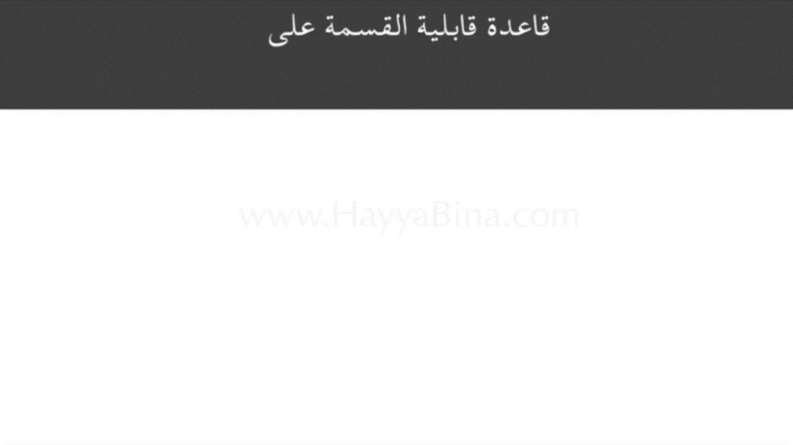

Slide 37
تَدْريباتُ الْكِتاب
رجــــوع

Slide 38
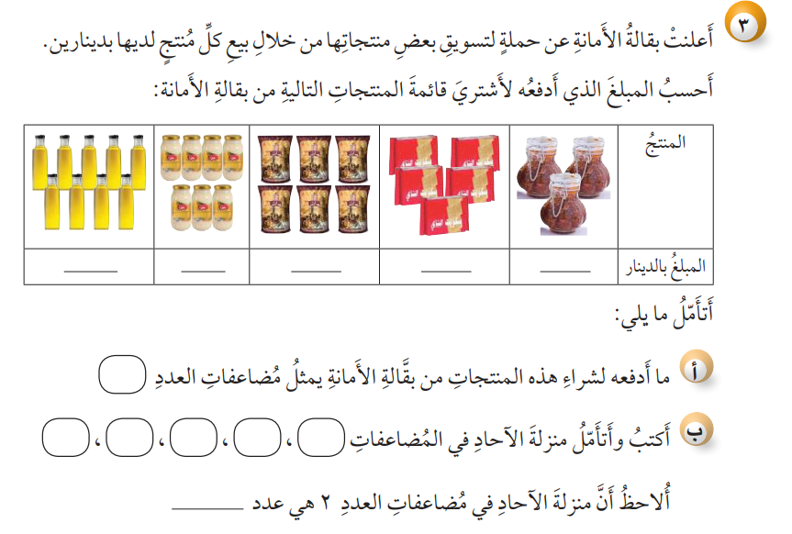
أعزائي الطلاب: هيا بنا نذهب الى بقالة الأمانة ونرى الحملة التي أعلنت عنها
١٨
١٤
١٢
١٠
٦
٢
٨
٤
٢
٠
٦
زوجي ٠، ٢ ، ٤ ، ٦ ، ٨

Slide 39
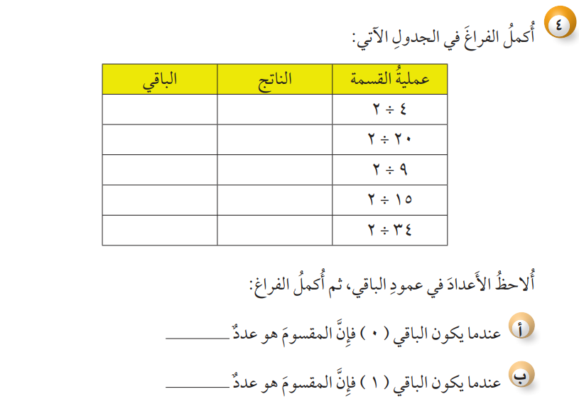
تَدْريبُ الْكِتاب
٢ ٠
١٠ ٠
٤ ١
٧ ١
١٧ ٠
زوجي
فردي

Slide 40
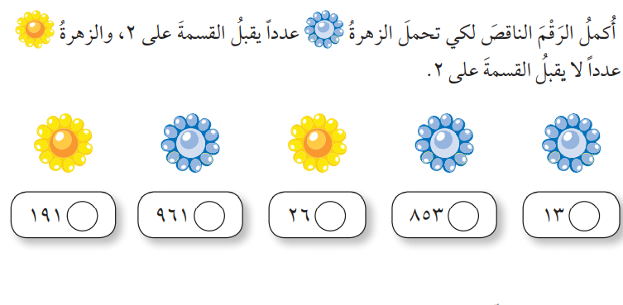
تَدْريبُ الْكِتاب
٥
٢
٣
٤
٨
.
.

Slide 41
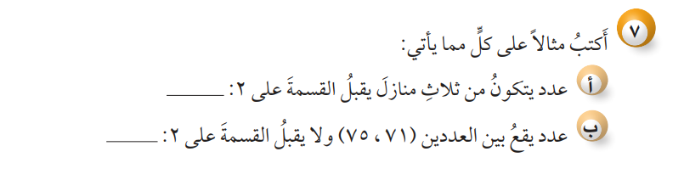
١٢٦
٧٣

Slide 42
هَيّا نَلْعَب
رجــــوع

Slide 43
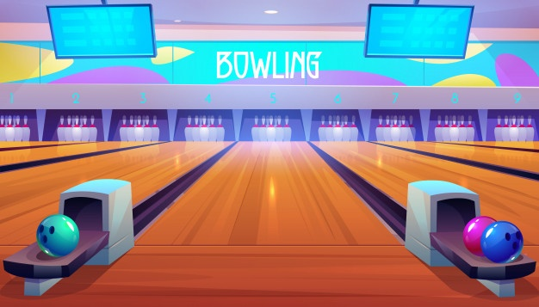


Score:
الرقم الناقص في العدد ٣٤٥
ليصبح العدد يقبل القسمة على ٢
0
10
٥
٦
٩
التالي

Slide 44

Score:
20
10
واحد من هذه الأعداد لا يقبل القسمة على ٢
٥٢٧
٧٠٠٠
٢٩٣٨
التالي

Slide 45
Score:
30
20
العدد الذي يقبل القسمة على ٢ هو:
فردي
عشري
زوجي
التالي

Slide 46
Score:
40
30
العدد يقبل القسمة على ٢ :
آحاده زوجي
أحاده فردي
أحاده ٤ فقط
التالي

Slide 47
Score:
50
40
العدد الذي يقبل القسمة على ٢
٣٨٧
٢٠٣٩٤٤
٢٠٣٩٤٧٨١
التالي

Slide 48

أحسنت انت الرابح

Slide 49
الْمَهامُ
رجــــوع

Slide 50
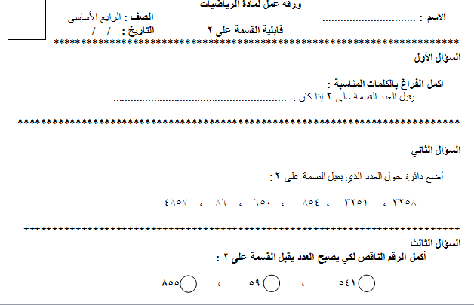
نشاط تطبيقي
حل ورقة العمل
التالية

Slide 51


مُهِمْة أدائية
لوّن الأعداد التي تقبل القسمة على 2 باللون الأصفر، والأعداد التي لا تقبل القسمة على 2 باللون الأحمر.

Slide 52
وفقكم الله يا أبطال
أحسنتم
إلى اللقــــاء

